Slide 1


고객가치
새로운 시도
집요한 실행
XY Cal 장비 Concept 논의

Slide 2









기존 concept
LED chart
차트 정면
LED dot 사이 간격
Module
$\sim 10$ cm
Rotation stage
$\sim 10$ cm
Linear stage
One-chart moving concept schematic
1.4m
차트 옆면
차트 윗면
$$17.5°$$
$$\sqrt{3}d$$
$$d$$
$25$cm
$$60°$$
$$2d$$
$d≅40$cm
S-LiDAR

Slide 3
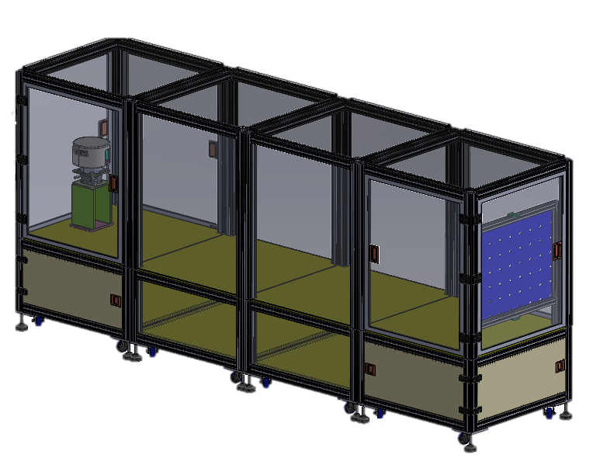
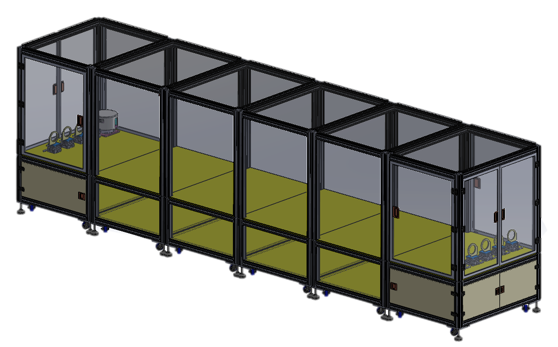




기존 concept
$$y−dir$$
1. Geo cal.
Rotation stage for y-dir (Pitch)
Module and stage
1. Geo cal. mode: linear and rotation stage 활용 (LED chart와 stage를 활용한 이미지 획득)
LED Chart
Linear stage for x-dir
Tx
$$d$$
$$x−dir$$
2. Depth cal.
Rx
Geo and Depth cal. 환경 예상안
$$z−dir$$
Rotation stage for z-dir
(Yaw)
암막 커튼 (암막 블라인드)
Linear stage for y-dir
Diffuser
Mirror
2. Depth cal. mode: linear stage를 통한 평행이동
(Mirror를 활용한 Depth cal. Process 시작)

Slide 4
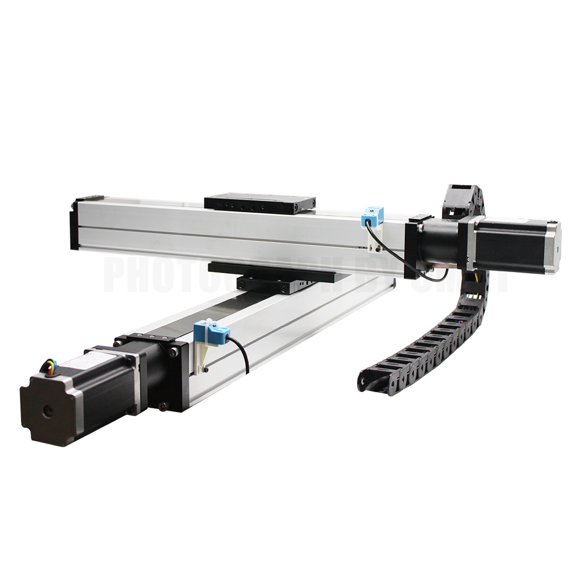
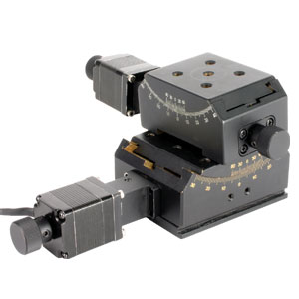
Calibration (Geometry and Z cal.)
XY linear stage
2 Axes Motorized goniometer
구 분 | Spec
X-dir. linear stage | Distance: 0.5m ~ 1.0m
Y-dir. linear stage | Distance: 1.0m~2.0m
Rotation stage (y, z-dir.) | Resolution: 0.1 Degree

Slide 5
















수정된 concept
chart의 크기를 약간 축소. (가로 1.4m $→$ 1m, 세로 25cm $→$ 20cm) $→$ 약간의 tilt와 평행이동을 하더라도 chart의 모든 LED가 항상 detect 되어야 S/W개발에 용이. $→$ 회전 모터는 최소 상하 $−5°<θ<5°$, 좌우 $−10°<θ<10°$ 의 range에서 $0.1°$ 단위의 분해능이 필요할 것.
$10$cm
$x$축 회전
$$z$$
$$17.5°$$
$$14°$$
$$z$$
$$3.5°$$
module
module
$$x$$
$$x$$
$$y$$
$$y$$
$1$m
$1$m
$y$축 회전
$$8.7°$$
$$51.3°$$
$$60°$$
module
module

Slide 6








수정된 concept
분해능이 높은 Rail $→$ 추후 Infineon의 3+1 Cal 방식을 적용할 경우를 대비하기 위해서 필요 (Infineon의 방식은 양산에 유리). $→$ chart의 정중앙에 module의 Rx lens를 위치시켜 extrinsic parameter의 initial value 설정.
$$x$$
$$t_{z}$$
$$x$$
$$Z=0$$
$$Z=−t_{z}$$
$$y$$
$$y$$
$\left(x,y,z\right)=(0,0,−t_{z})$ 에 모듈을 정확히 위치시켜야 함.
$$s\left(\begin{aligned}u′ \\ v′ \\ 1\end{aligned}\right)=\left(\begin{matrix}α & γ & u_{c} \\ 0 & β & v_{c} \\ 0 & 0 & 1\end{matrix}\right)\left(\begin{matrix}1 & 0 & 0 & 0 \\ 0 & 1 & 0 & 0 \\ 0 & 0 & 1 & −t_{z}\end{matrix}\right)\left(\begin{aligned}X \\ Y \\ 0 \\ 1\end{aligned}\right)$$
intrinsic parameters
extrinsic parameters

Slide 7


Infineon code 의 오류
분해능이 높은 Rail $→$ 추후 Infineon의 3+1 Cal 방식을 적용할 경우를 대비하기 위해서 필요 (Infineon의 방식은 양산에 유리). $→$ chart의 정중앙에 module의 Rx lens를 위치시켜 extrinsic parameter의 initial value 설정.
$$x$$
$$t_{z}$$
$$x$$
$$Z=0$$
$$Z=−t_{z}$$
$$y$$
$$y$$
$\left(x,y,z\right)=(0,0,−t_{z})$ 에 모듈을 정확히 위치시켜야 함.
$$s\left(\begin{aligned}u′ \\ v′ \\ 1\end{aligned}\right)=\left(\begin{matrix}α & γ & u_{c} \\ 0 & β & v_{c} \\ 0 & 0 & 1\end{matrix}\right)\left(\begin{matrix}1 & 0 & 0 & 0 \\ 0 & 1 & 0 & 0 \\ 0 & 0 & 1 & 0\end{matrix}\right)\left(\begin{aligned}X \\ Y \\ t_{z} \\ 1\end{aligned}\right)$$
Infineon 방식:
Infineon은 $t_{z}$를 여기에 대입하여 오류 발생.
변수 오류
부호 오류
intrinsic parameters
extrinsic parameters

Slide 8





Infineon code 의 오류
$$t_{z}$$
$$x$$
$$Z=t_{z}$$
$$Z=0$$
$$y$$
예상 질문
chart 의 위치를 $Z=t_{z}$ 에 두고 모듈의 위치를 $Z=0$ 으로 좌표 설정한 것 아닌가?
intrinsic, distortion parameter 를 계산할 때 chart의 위치를 $Z=0$ 이라 정의하고 계산.
extrinsic parameter의 initial value 를 설정할 때 $Z=t_{z}$ 라고 하는 것은 논리에 위배된다.
$$s\left(\begin{aligned}u′ \\ v′ \\ 1\end{aligned}\right)=\left(\begin{matrix}α & γ & u_{c} \\ 0 & β & v_{c} \\ 0 & 0 & 1\end{matrix}\right)\left(\begin{matrix}1 & 0 & 0 & 0 \\ 0 & 1 & 0 & 0 \\ 0 & 0 & 1 & 0\end{matrix}\right)\left(\begin{aligned}X \\ Y \\ t_{z} \\ 1\end{aligned}\right)$$
Infineon은 $t_{z}$를 여기에 대입하여 오류 발생.
변수 오류
부호 오류
intrinsic parameters
extrinsic parameters

Slide 9






Infineon code 의 오류
$$s\left(\begin{aligned}u \\ v \\ 1\end{aligned}\right)=\left(\begin{matrix}α & γ & u_{c} \\ 0 & β & v_{c} \\ 0 & 0 & 1\end{matrix}\right)\left(\begin{matrix}r_{00} & r_{01} & r_{02} & t_{0} \\ r_{10} & r_{11} & r_{12} & t_{1} \\ r_{20} & r_{21} & r_{22} & t_{2}\end{matrix}\right)\left(\begin{aligned}X \\ Y \\ Z \\ 1\end{aligned}\right)$$
$f$: The focal length in pixel unit.
$γ$: skew coefficient. Usually, 0 for modern camera
$u_{c},v_{c}$: the coordinate of the principal point in pixel unit.
intrinsic parameters
extrinsic parameters
We can set $Z$ as zero.
$$s\left(\begin{aligned}u \\ v \\ 1\end{aligned}\right)=\left(\begin{matrix}α & γ & u_{c} \\ 0 & β & v_{c} \\ 0 & 0 & 1\end{matrix}\right)\left(\begin{matrix}r_{00} & r_{01} & r_{02} & t_{0} \\ r_{10} & r_{11} & r_{12} & t_{1} \\ r_{20} & r_{21} & r_{22} & t_{2}\end{matrix}\right)\left(\begin{aligned}X \\ Y \\ 0 \\ 1\end{aligned}\right)$$
$$=\left(\begin{matrix}α & γ & u_{c} \\ 0 & β & v_{c} \\ 0 & 0 & 1\end{matrix}\right)\left(\begin{matrix}r_{00} & r_{01} & t_{0} \\ r_{10} & r_{11} & t_{1} \\ r_{20} & r_{21} & t_{2}\end{matrix}\right)\left(\begin{matrix}X \\ Y \\ 1\end{matrix}\right)$$
Zhang’s technique 은 translation이 0 vector 가 아니라고 정의한 뒤 intrinsic parameter를 계산한다.
$H$: Homography matrix

Slide 10

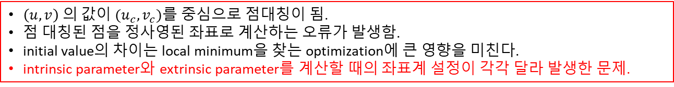


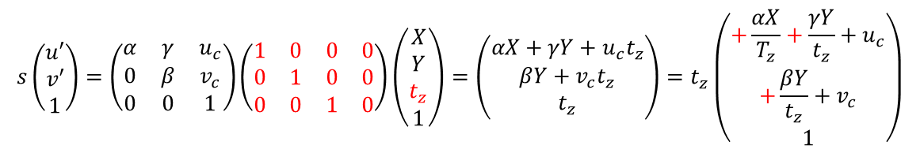




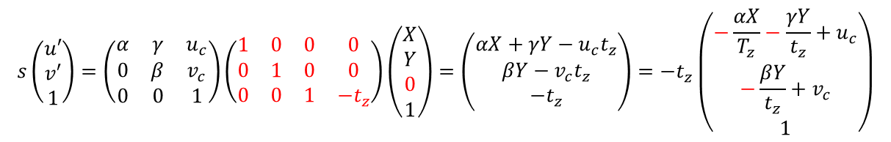

Infineon code 의 오류
점대칭
$$(u_{c}+u,v_{c}+v)$$
$$t_{z}$$
$$x$$
$$Z=0$$
$$(u_{c},v_{c})$$
$$Z=−t_{z}$$
$$(u_{c}−u,v_{c}−v)$$
임의의 상수
$$y$$
$$s\left(\begin{aligned}u′ \\ v′ \\ 1\end{aligned}\right)=\left(\begin{matrix}α & γ & u_{c} \\ 0 & β & v_{c} \\ 0 & 0 & 1\end{matrix}\right)\left(\begin{matrix}1 & 0 & 0 & 0 \\ 0 & 1 & 0 & 0 \\ 0 & 0 & 1 & 0\end{matrix}\right)\left(\begin{aligned}X \\ Y \\ t_{z} \\ 1\end{aligned}\right)=\left(\begin{matrix}αX+γY+u_{c}t_{z} \\ βY+v_{c}t_{z} \\ t_{z}\end{matrix}\right)=t_{z}\left(\begin{matrix}+\frac{αX}{T_{z}}+\frac{γY}{t_{z}}+u_{c} \\ +\frac{βY}{t_{z}}+v_{c} \\ 1\end{matrix}\right)$$
Infineon 방식:
$$s\left(\begin{aligned}u′ \\ v′ \\ 1\end{aligned}\right)=\left(\begin{matrix}α & γ & u_{c} \\ 0 & β & v_{c} \\ 0 & 0 & 1\end{matrix}\right)\left(\begin{matrix}1 & 0 & 0 & 0 \\ 0 & 1 & 0 & 0 \\ 0 & 0 & 1 & −t_{z}\end{matrix}\right)\left(\begin{aligned}X \\ Y \\ 0 \\ 1\end{aligned}\right)=\left(\begin{matrix}αX+γY−u_{c}t_{z} \\ βY−v_{c}t_{z} \\ −t_{z}\end{matrix}\right)=−t_{z}\left(\begin{matrix}−\frac{αX}{T_{z}}−\frac{γY}{t_{z}}+u_{c} \\ −\frac{βY}{t_{z}}+v_{c} \\ 1\end{matrix}\right)$$
올바른 방식:
$\left(u,v\right)$ 의 값이 $(u_{c},v_{c})$를 중심으로 점대칭이 됨.
점 대칭된 점을 정사영된 좌표로 계산하는 오류가 발생함.
initial value의 차이는 local minimum을 찾는 optimization에 큰 영향을 미친다.
intrinsic parameter와 extrinsic parameter를 계산할 때의 좌표계 설정이 각각 달라 발생한 문제.

Slide 11
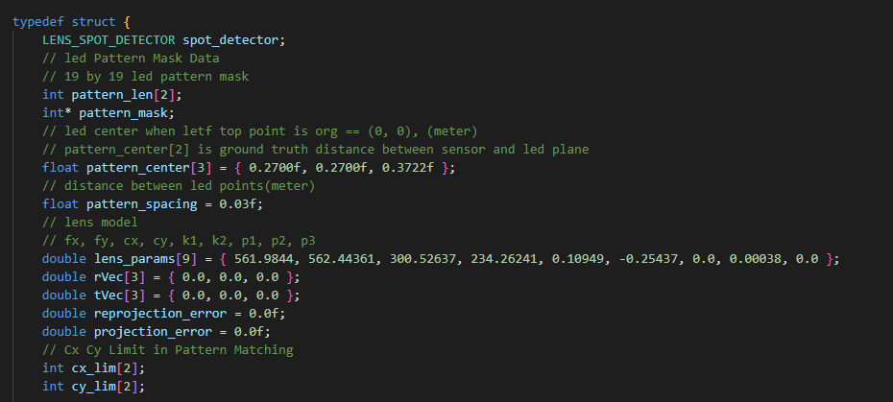
Infineon code 의 오류

Slide 12

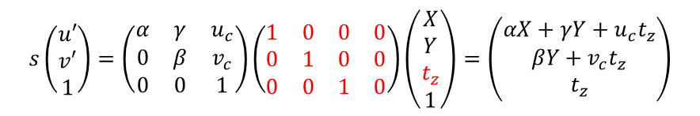

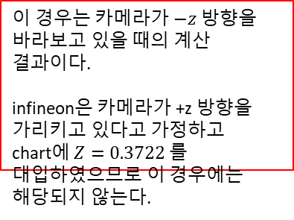
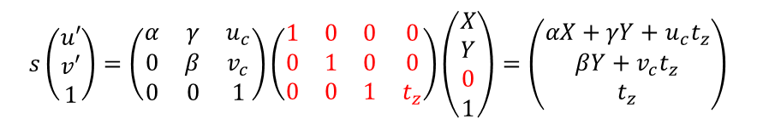
수정된 concept
$$t_{z}$$
$$x$$
$$Z=0$$
$$Z=t_{z}$$
$$y$$
위 식에 따르면, 카메라 모듈이 $Z=t_{z}$에 있고 chart가$Z=0$ 에 있다고 할 때 두 식은 같아지지 않나?
$$s\left(\begin{aligned}u′ \\ v′ \\ 1\end{aligned}\right)=\left(\begin{matrix}α & γ & u_{c} \\ 0 & β & v_{c} \\ 0 & 0 & 1\end{matrix}\right)\left(\begin{matrix}1 & 0 & 0 & 0 \\ 0 & 1 & 0 & 0 \\ 0 & 0 & 1 & 0\end{matrix}\right)\left(\begin{aligned}X \\ Y \\ t_{z} \\ 1\end{aligned}\right)=\left(\begin{matrix}αX+γY+u_{c}t_{z} \\ βY+v_{c}t_{z} \\ t_{z}\end{matrix}\right)$$
이 경우는 카메라가 $−z$ 방향을 바라보고 있을 때의 계산 결과이다.
infineon은 카메라가 +z 방향을 가리키고 있다고 가정하고 chart에 $Z=0.3722$ 를 대입하였으므로 이 경우에는 해당되지 않는다.
Infineon 방식:
$$s\left(\begin{aligned}u′ \\ v′ \\ 1\end{aligned}\right)=\left(\begin{matrix}α & γ & u_{c} \\ 0 & β & v_{c} \\ 0 & 0 & 1\end{matrix}\right)\left(\begin{matrix}1 & 0 & 0 & 0 \\ 0 & 1 & 0 & 0 \\ 0 & 0 & 1 & t_{z}\end{matrix}\right)\left(\begin{aligned}X \\ Y \\ 0 \\ 1\end{aligned}\right)=\left(\begin{matrix}αX+γY+u_{c}t_{z} \\ βY+v_{c}t_{z} \\ t_{z}\end{matrix}\right)$$
올바른 방식:

Slide 13
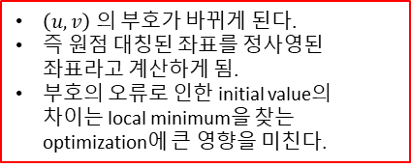


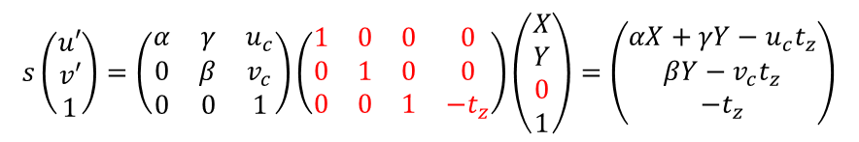
수정된 concept
$$t_{z}$$
$$x$$
$$Z=t_{z}$$
$$Z=0$$
$$y$$
예상 질문 2:
Intrinsic parameter는 카메라 고유의 특성이므로 좌표계 설정에 영향을 받지 않아야 한다.
가정에 위배되더라도 큰 변화가 없지 않겠는가?
$$s\left(\begin{aligned}u′ \\ v′ \\ 1\end{aligned}\right)=\left(\begin{matrix}α & γ & u_{c} \\ 0 & β & v_{c} \\ 0 & 0 & 1\end{matrix}\right)\left(\begin{matrix}1 & 0 & 0 & 0 \\ 0 & 1 & 0 & 0 \\ 0 & 0 & 1 & 0\end{matrix}\right)\left(\begin{aligned}X \\ Y \\ t_{z} \\ 1\end{aligned}\right)=\left(\begin{matrix}αX+γY+u_{c}t_{z} \\ βY+v_{c}t_{z} \\ t_{z}\end{matrix}\right)$$
$\left(u,v\right)$ 의 부호가 바뀌게 된다.
즉 원점 대칭된 좌표를 정사영된 좌표라고 계산하게 됨.
부호의 오류로 인한 initial value의 차이는 local minimum을 찾는 optimization에 큰 영향을 미친다.
Infineon 방식:
$$s\left(\begin{aligned}u′ \\ v′ \\ 1\end{aligned}\right)=\left(\begin{matrix}α & γ & u_{c} \\ 0 & β & v_{c} \\ 0 & 0 & 1\end{matrix}\right)\left(\begin{matrix}1 & 0 & 0 & 0 \\ 0 & 1 & 0 & 0 \\ 0 & 0 & 1 & −t_{z}\end{matrix}\right)\left(\begin{aligned}X \\ Y \\ 0 \\ 1\end{aligned}\right)=\left(\begin{matrix}αX+γY−u_{c}t_{z} \\ βY−v_{c}t_{z} \\ −t_{z}\end{matrix}\right)$$
올바른 방식:

Slide 14


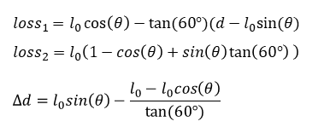


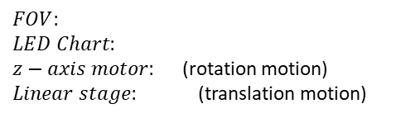






Calibration (Geometry)
One-chart moving concept
Jasper 방식의 chart 병진운동 concept + 회전이 가능한 LED chart 방식 접목
Lens distortion calibration method에서 요구하는 조건들을 모두 만족 → 정확도 우수
다양한 모듈의 lens cal. 장비로 활용 가능 → 범용성 우수
차트 회전이 없는 Plane 상태에서 1회 촬영, 회전 및 병진 운동 후 2회 촬영
$FOV$: $LED Chart$: $z−axis motor$: (rotation motion) $Linear stage$: (translation motion)
$$loss_{2}$$
LED chart
$$l_{0}$$
$$θ$$
$$∆d$$
$$θ$$
$$d$$
1. $θ=0°$ 상태에서 1회 촬영 후 chart 회전
$$60°$$
Module
$$loss_{1}$$
Rotation stage
module
Linear stage
2. 회전 후 linear stage를 통한 chart 이동
$$d^{′} \\ =d+∆d$$
One-chart moving concept schematic
$$loss_{1}=l_{0}\cos\left(θ\right)−tan⁡(60°)(d−l_{0}sin⁡(θ) \\ loss_{2}=l_{0}\left(1−cos\left(θ\right)+sin\left(θ\right)\tan\left(60°\right) \right)$$
$$∆d=l_{0}sin\left(θ\right)−\frac{l_{0}−l_{0}cos\left(θ\right)}{tan⁡(60°)}$$
$$60°$$
module

Slide 15
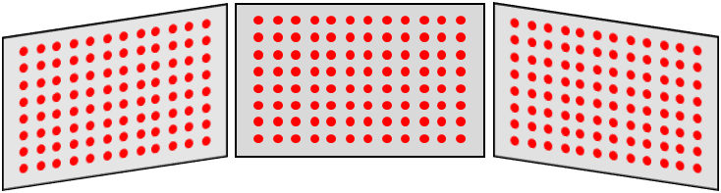





Calibration (Geometry)
Folded Triple-chart concept
3개의 동일한 LED chart를 hinge 사용하여 구속한 방식
전처리 과정 필요 → 1회의 촬영 후 image를 분리하여 3장의 사진에서 corner detection process 필요
1회의 촬영 후 image를 분할하여 사용하므로 image의 유효 왜곡 영역이 감소함 → calibration 정확도 저하
화각 및 image sensor의 해상도에 따른 chart design 변경 요구됨 → 범용성 저하
각 사진 별 corner detection 알고리즘 적용
1회 촬영 후 image 분리하여 3장의 사진 사용
유효 왜곡 영역 손실
Hinge
Hinge
LED chart
LED chart
$$x/2$$
$$x$$
$$θ$$
$$π−θ$$
유효 왜곡 영역 손실
$$d$$
Module
Folded Triple-chart concept schematic
$$60°$$
module

Slide 16
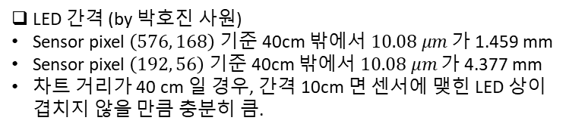




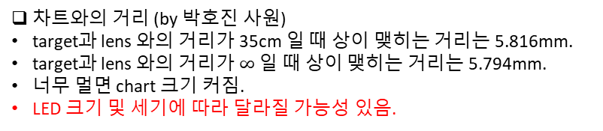




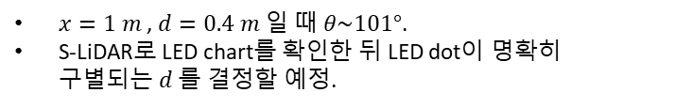

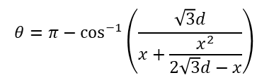






Calibration (Geometry)
Folded Triple-chart concept
$$l$$
$$x/2$$
Depth of focus
$$x$$
Depth of field
$$θ$$
$$x\sin{θ}$$
$$π−θ$$
$$\sqrt{3}d$$
$$d$$
$$60°$$
$$d+x\sin{θ}$$
$$2d$$
$5.794$ mm
$5.816$ mm
S-LiDAR
$$x/2:\sqrt{3}d=l:l+x$$
$$l=\frac{x^{2}}{2\sqrt{3}d−x}$$
차트와의 거리 (by 박호진 사원)
target과 lens 와의 거리가 35cm 일 때 상이 맺히는 거리는 5.816mm.
target과 lens 와의 거리가 $∞$ 일 때 상이 맺히는 거리는 5.794mm.
너무 멀면 chart 크기 커짐.
LED 크기 및 세기에 따라 달라질 가능성 있음.
$$θ=π−\cos^{−1}\left(\frac{\sqrt{3}d}{x+\frac{x^{2}}{2\sqrt{3}d−x}}\right)$$
LED 간격 (by 박호진 사원)
Sensor pixel $\left(576, 168\right)$ 기준 40cm 밖에서 $10.08 μm$ 가 1.459 mm
Sensor pixel $\left(192, 56\right)$ 기준 40cm 밖에서 $10.08 μm$ 가 4.377 mm
차트 거리가 40 cm 일 경우, 간격 10cm 면 센서에 맺힌 LED 상이 겹치지 않을 만큼 충분히 큼.
$x=1 m$ , $d=0.4 m$ 일 때 $θ\sim 101°$.
S-LiDAR로 LED chart를 확인한 뒤 LED dot이 명확히 구별되는 $d$ 를 결정할 예정.

Slide 17
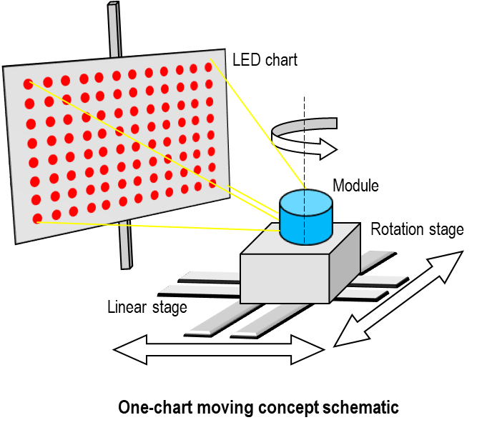
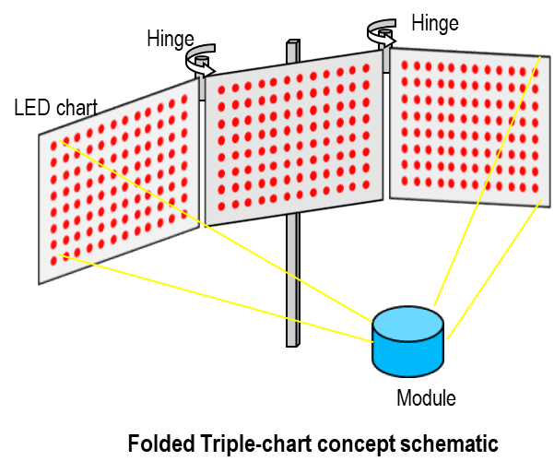
Calibration (Geometry)
Calibration concept comparison​
구분​ |  | LED chart type​ | Checkerboard chart type​
특징 |  | One chart + rotation + translation motions * Jesper concept + moving LED chart | Triple chart + hinge
장단점 비교​ | Geo cal. 정확도​ | 왜곡 보정효과 상대적으로 정확함 * ​Zhang’s technique process를 따름 | 왜곡 보정효과 다소 저하됨 * 1장의 사진 사용, 유효 왜곡 면적 부족
 | 부피​ | 소형화 가능​ | 소형화에 다소 어려움​
 | 범용성 | 상대적으로 범용적 * 화각 및 센서 resolution에 따라 차트 위치 조정 | 다소 부족한 범용성 * 고정된 차트 위치
Schematics​ |  | ​ | ​

Slide 18
S-LiDAR 모듈 개발 일정
플3일정 :
7월초 CP심의
7월31일 특허공유회
광학부품 발주 변경 (5월말 → 6월말) 공용제품 사용 및 Filter 재검토
모비스 일정 : 17일 노상무님 보고, 6월21일 CTO 과제발의 (~23.8)
Rx Lens T0 입고 : 6월8일 (26ea), 7월15일 T1
TRx 보드 입고 : A0 전자부, 7월 2주
Demo 제출 : 8월중순 입고 → A0 전자부, 하우징 + A1 Mainboard (11월15일)
현재
인원 | 22.1 |  |  |  | 22.2 |  |  |  | 22.3 |  |  |  | 22.4 |  |  |  | 22.5 |  |  |  | 22.6 |  |  |  | 22.7 |  |  |  | 22.8 |  |  |  | 22.9 |  |  |  | 22.10 |  |  |  | 22.11 |  |  |  | 22.12
과제
광학
기구
회로
공정
Cal. w/CTO
AA
기타
CP
PP
DR
발주 (Lens, Diffuser, Colli.lens)
입고
DR
발주(TEC, 부품등등)
입고
DR
발주 (Tx,Rx,Main board)
입고
조립
Cal./Val.
Point Cloud, RGB+D (TBD)
컨셉논의 (Geo, Z)
장비 발주
장비 입고
알고리즘 내재화
컨셉논의 (Dark, P2P, TDC), EVK 분석
장비 발주
장비 입고
컨셉논의
AA 장비발주 (Onestone, 퓨런티어)
AA 장비입고
범용 AA 장비검토시작
23년 상반기
특허분석
BM
시뮬레이션 1차
시뮬레이션 2차

Slide 19
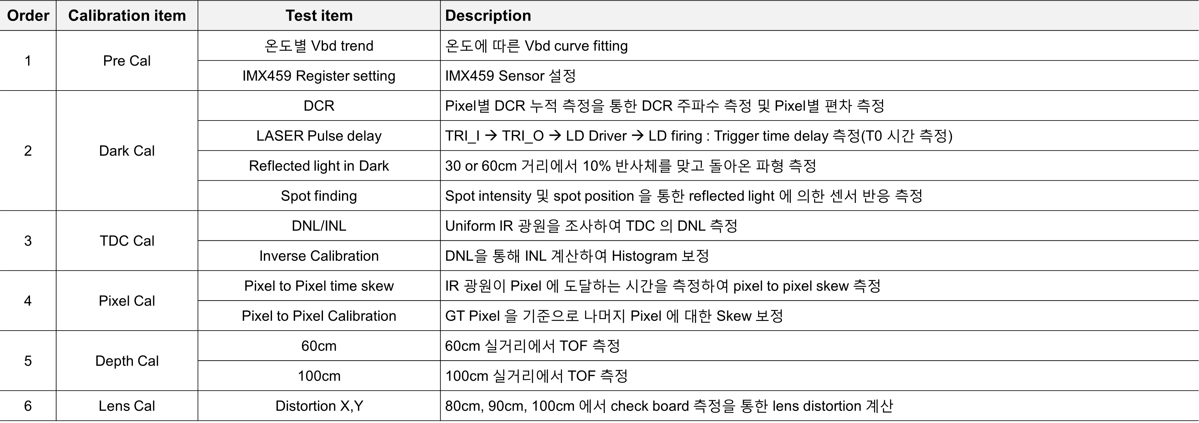
S-LiDAR Cal. (Dark, TDC, P2P)
Item | 인원 | 6월2주 | 6월3주 | 6월4주 | 7월1주 | 7월2주 | 7월3주 | 7월4주 | 8월1주 | 8월2주 | 8월3주 | 8월4주 | 11월
Dark, TDC, P2P Cal. 장비 | 성동현 이동건 이석민
DNL용
IR 광원
발주
P2P
광원설계
TDC
Cal
검증
w/ IR광원
통합
Cal
장비개발
의사결정
통합
Cal
장비
설계
통합
Cal
장비
발주
EVK
입고
P2P
장비
발주
Dark
Cal
검증
실거리
TOF
Chart
측정
P2P
입고
검증
입고
ACE d-TOF Sensor Calibration 방식을 자사 S-LiDAR 에 적용
전반적이 Calibration 의 방식은 동일하지만 자사 S-LiDAR 에 적합한 장비 구성으로 Modification

Slide 20
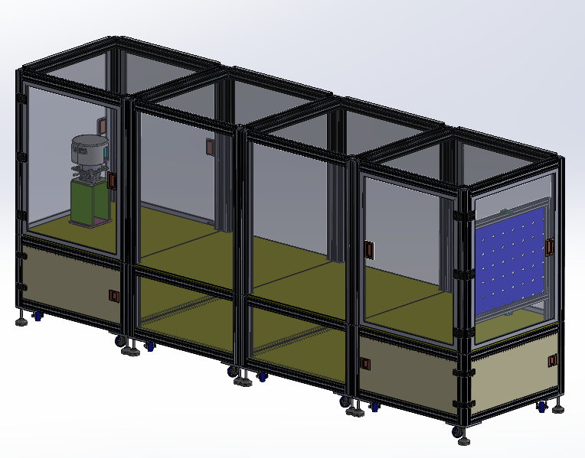
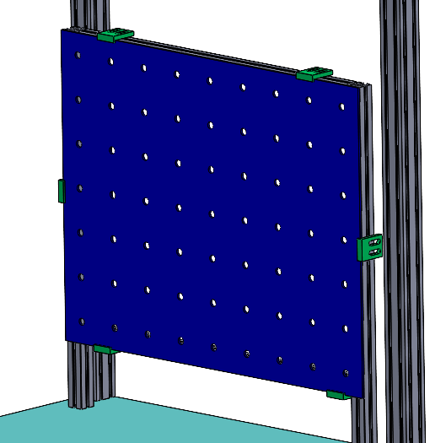
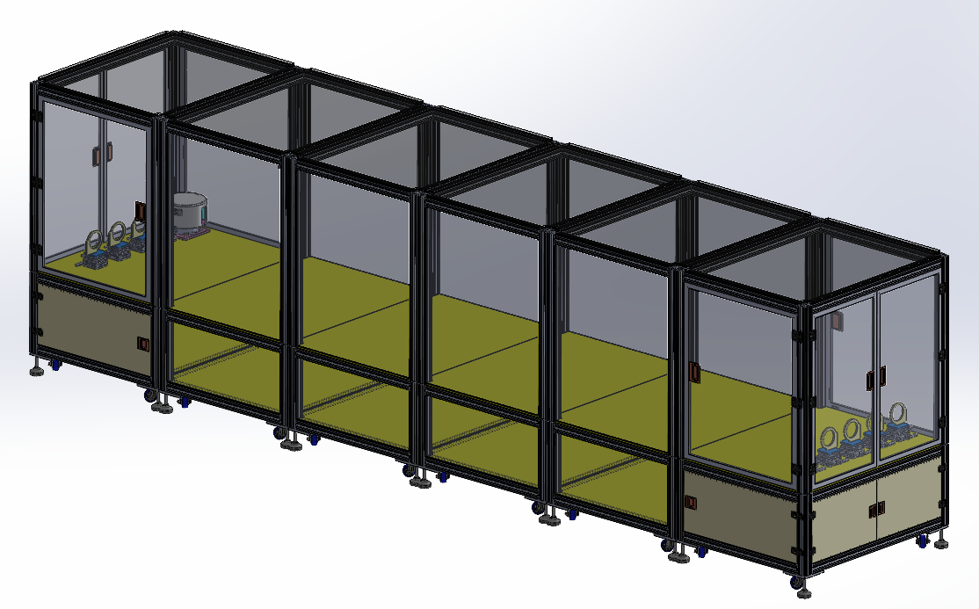
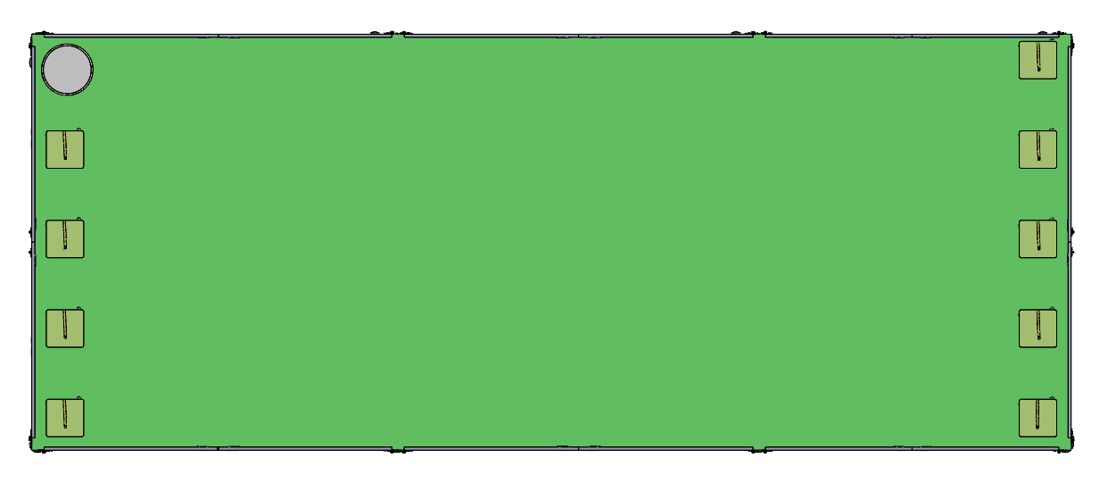
Calibration (Geo, Z)
Item | 인원 | 22.1 |  |  |  | 22.2 |  |  |  | 22.3 |  |  |  | 22.4 |  |  |  | 22.5 |  |  |  | 22.6 |  |  |  | 22.7 |  |  |  | 22.8 |  |  |  | 22.9 |  |  |  | 22.10 |  |  |  | 22.11 |  |  |  | 22.12
Geo and Z Cal. 장비 | 성동현 이동건 이석민 W/CTO
EVK 평가
장비발주
장비셋업
Cal. 알고리즘
내재화
M-LiDAR 완료보고
M-LiDAR Calibration 장비 구축 (CTO 박상형 책임)
- Ref. 실험실 구축 (파주 Argo 실험실 활용)
- Geo, Z Calibration 범용장비 구축
총 비용 : 5800만원
업체 : 정성 ENG
Module
1
2
3
4
5
6
7
8
9

Slide 21
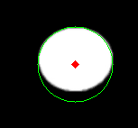
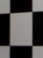
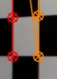
Calibration (Geometry)
XY Cal Chart type comparison
구분 |  | LED chart type | Checkerboard chart type
Version |  | 단일 | Back light/Front light/Tx light * Chart의 light source가 없음
장단점 비교 | Geo cal. 정확도 | 왜곡 보정 효과가 다소 낮음 * Chart 제작 공정상 조립오차 발생 | 왜곡 보정 효과가 높음 * Chart design을 인쇄하는 방식
 | 부피 | 소형화 가능 | 큰 공간 필요 * Chart + IR light source
 | 차트 수정 | 불가능함 | Chart design 수정 후 인쇄하므로 용이함
 | Rx 해상도 | 저해상도 Rx에서도 detection 우수함 SPAD에 적합 해상도 나누는 기준(?) | 저해상도 Rx 경우 corner detection의 어려움 존재
Schematics
낮은 해상도를 다른 방법으로 증가시킬수있는 방법
Find
center
find
center

Slide 22
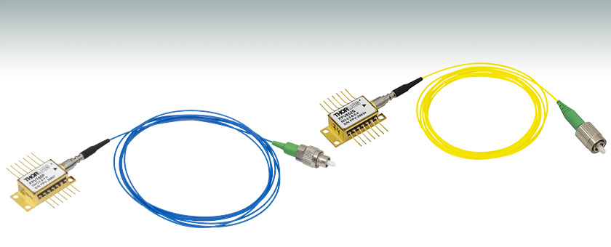
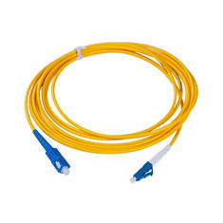
Calibration (Geometry and Z cal.)
External light source
(Tx와 동일한 파장)
10m Optical Fiber
Optical cable을 변경하여 다양한 길이에 적용
50m Optical Fiber
50m Optical Fiber
Case 1: Tx-Optical Fiber concept
Case 2: External laser-Optical Fiber concept
Pros: 외부 광원이 필요 없음
Cons: Tx와 Optical Fiber간의 접촉 어려움 (Laser Power 급감)
Pros: 안정적인 Light 공급 (
Cons: Tx와 Optical Fiber간의 접촉 어려움 (Laser Power 급감)

